Slide 1
Департамент социальной защиты населения Владимирской области
ГБУСО ВО «Тюрмеровский психоневрологический интернат «Учебный центр сопровождаемого проживания»
«НА ПУТИ К НОВОЙ ЖИЗНИ»
Сопровождаемое проживание 2021

Slide 2
Цель проекта – оказание необходимой помощи в развитии и поддержке максимально возможной самостоятельности инвалидов в организации их повседневной жизни, в обеспечении условий, направленных на создание им возможностей участия в жизни общества :
Приобретение навыков самообслуживания (осуществление гигиенических процедур, принятие пищи, уход за одеждой и обувью и т.д.)
Приобретение навыков, необходимых для самостоятельной жизни (приготовления пищи, покупка продуктов и товаров, пользование общественным транспортом, использования банковских карточек и т.д.)
Обучение и сохранение навыков пользования техническими средствами реабилитации (при необходимости)
Приобретение навыков социально-средового взаимодействия и коммуникации (пользование мобильными телефонами, интернетом и др.)
Развитие личного потенциала обучающихся и поддержка их самореализации (получить образование и профессию)
Обеспечение занятости доступными видами труда (работать, получать доходы, уметь ими распоряжаться)

Slide 3
Участниками проекта за 2020 год стали
32 получателя социальных услуг

Slide 4
Программы развития, социализации, обучения, адаптации и самореализации инвалидов в учебном центре

Slide 5
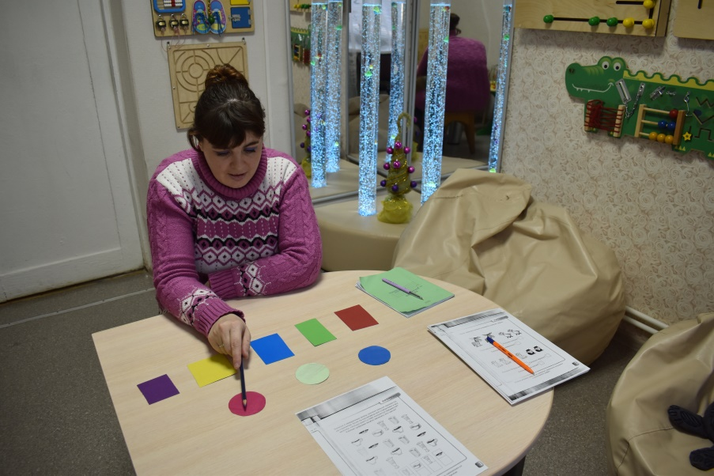
«ШАГИ К САМОСТОЯТЕЛЬНОСТИ»
32 чел – прошли курс по соблюдению личной гигиены,
10 чел - научились самостоятельно выбирать и приобретать продукты,
7 чел - прошли проф обучение, приобрели профессию,
2 чел - выписаны на постоянное проживание домой к родственникам,
5 чел - приобрели навыки ухода за маломобильными гражданами,
4 чел - трудоустроены на рабочие места в учреждении,
4 чел - приняли участие в творческих конкурсах и заняти призовые места

Slide 6
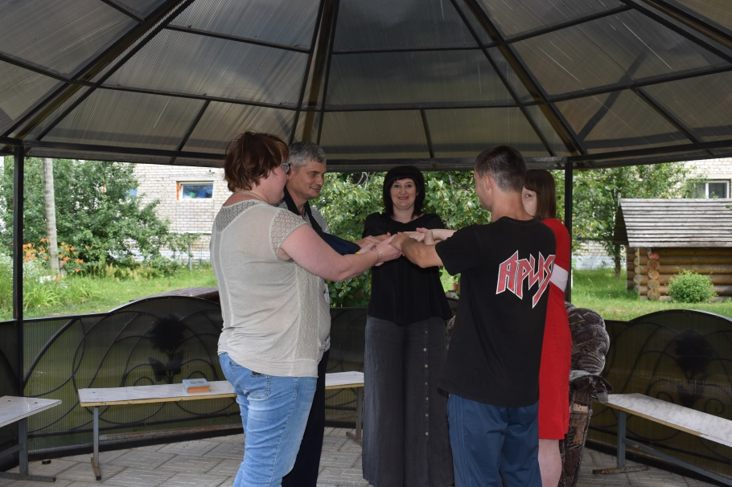
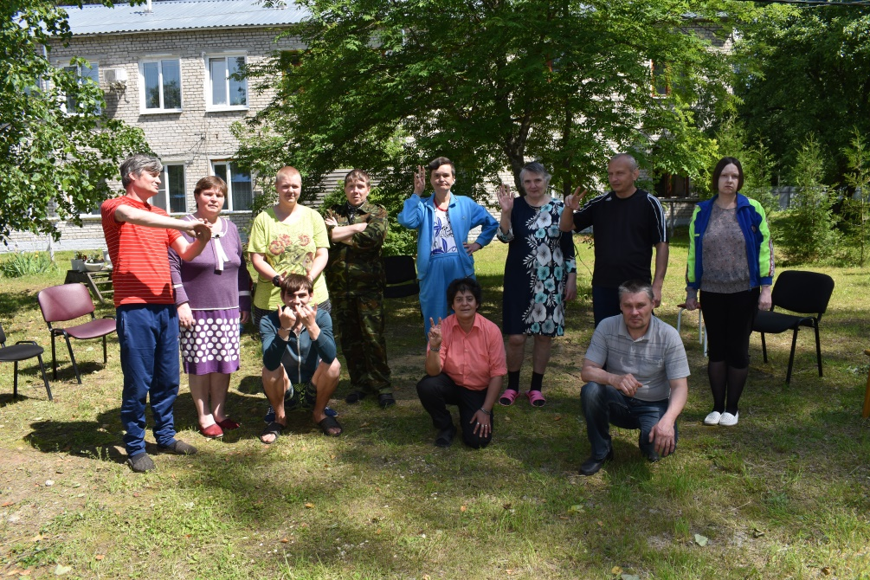
Психологическая поддержка (консультирование, психологическая коррекция, диагностика, тренинги общения, терапевтические занятия)
211 – психологических консультаций,
130- индивидуальных и групповых занятий,
12 - групповых тренингов,
33 - арт-терапевтических занятий

Slide 7
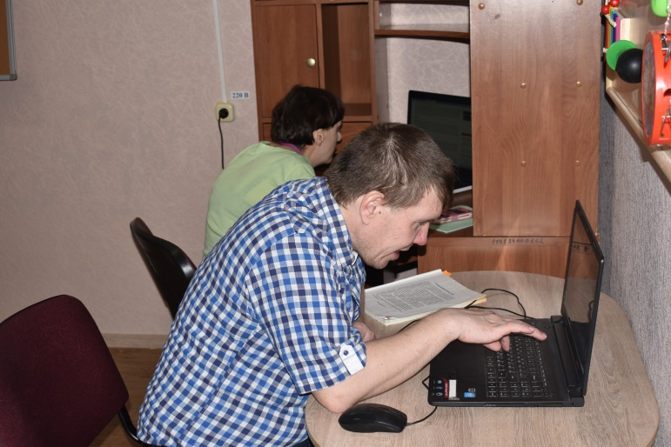
«Мой друг-компьютер»
2 чел- впервые приобрели навыки работы на компьютере,
4 чел- зарегистрировались в социальных сетях,
4 чел - создали личный «E-mail»,
3 чел - приобрели навыки пользования смартфоном и телефоном,
8 чел – приобрели навыки пользованием интернет-ресурсом

Slide 8
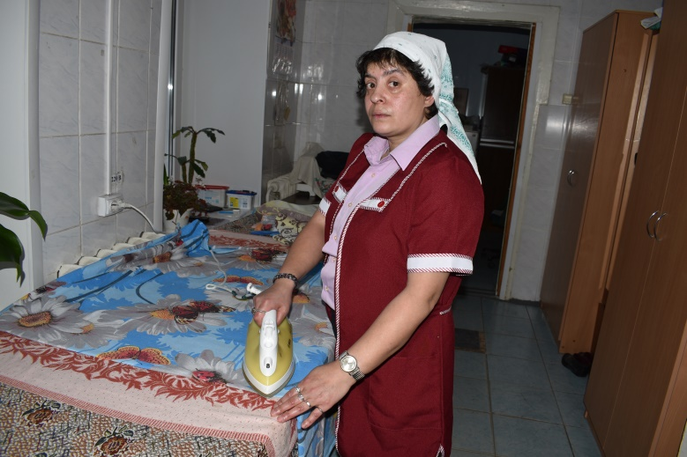
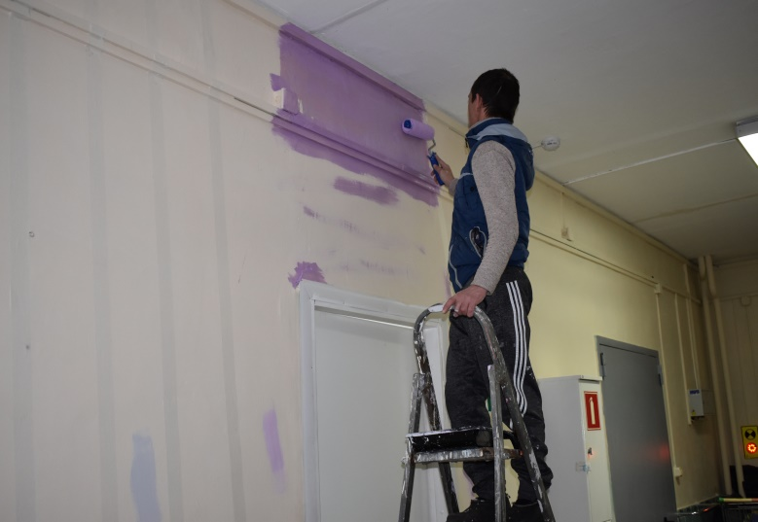
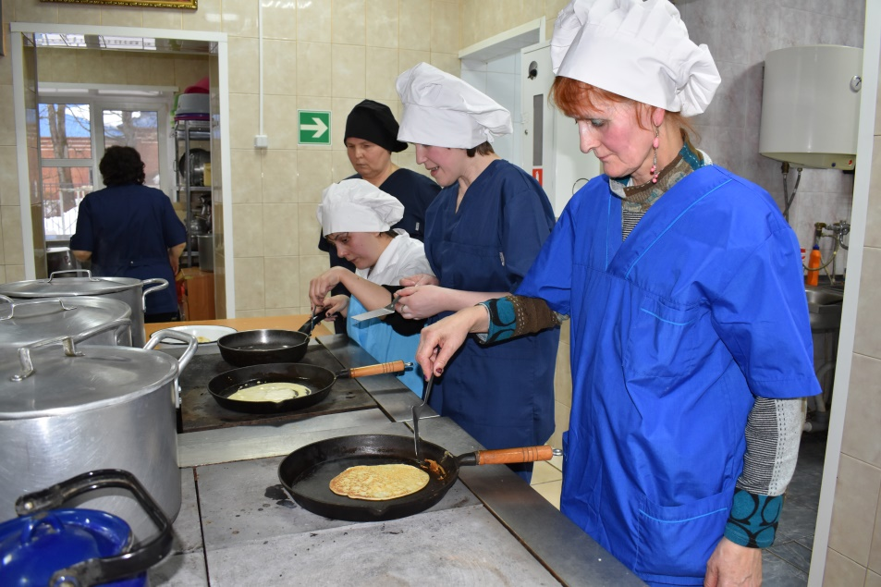
«Я помогаю САМ»
5 чел. – приобрели навыки работы на пищеблоке
20 чел. – приобрели навыки уборки жилых помещений
5 чел.- приобрели навыки работы в прачечной
30 чел.- приобрели навыки ремонта одежды
10 чел. – приобрели навыки работы на огороде и цветниках
5 чел. – приобрели навыки в приготовлении пищи

Slide 9
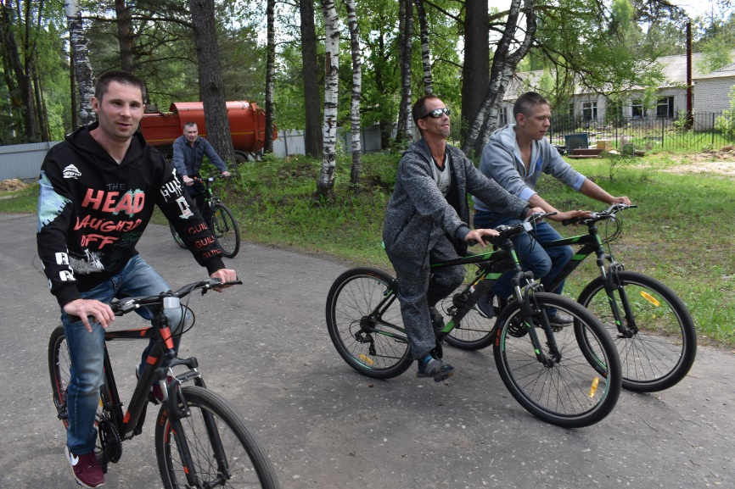
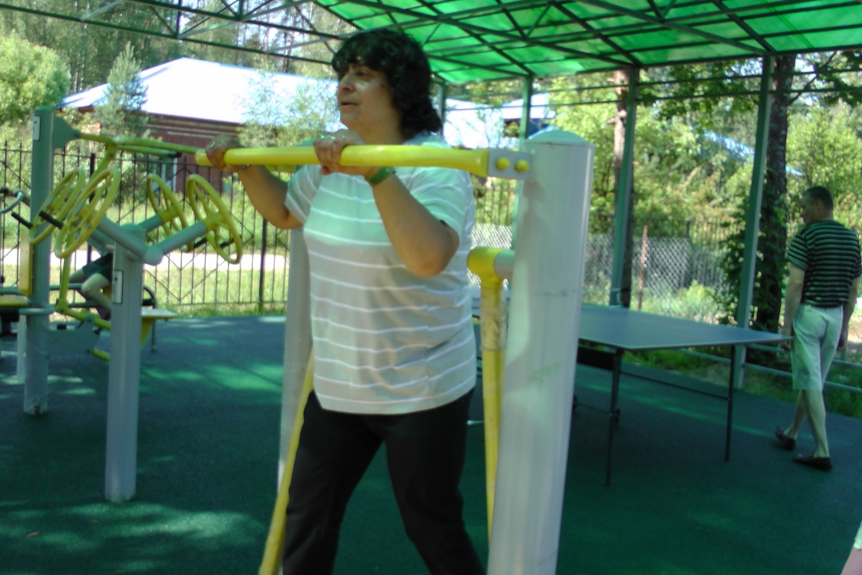
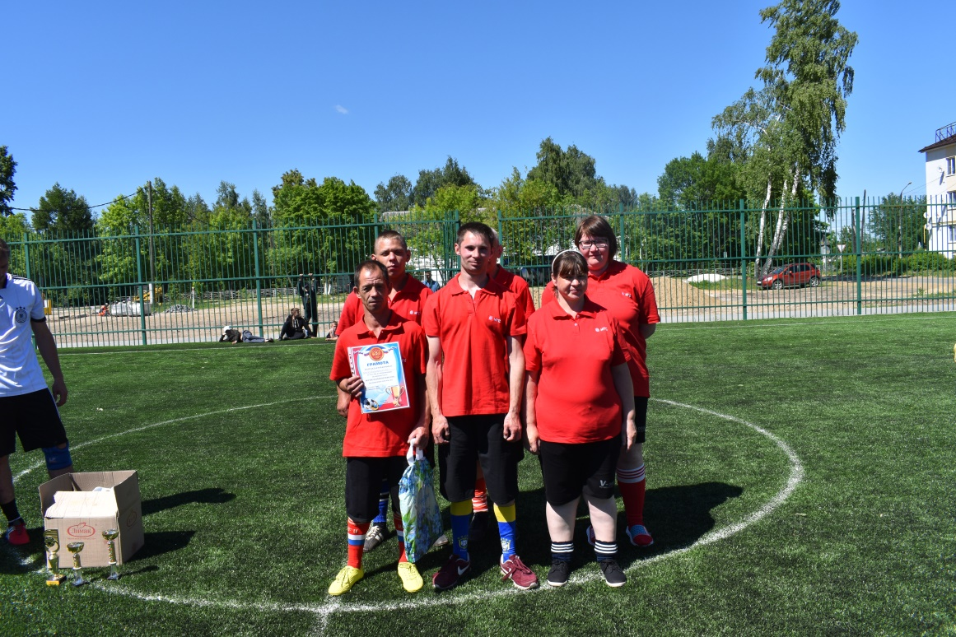
Адаптивная физическая культура (ежедневные зарядки, поездки на велосипедах, занятия на тренажерах, игры в настольный теннис, спортивные подвижные игры и т.д.)

Slide 10
ВАЛЕРА и ЛИЛИЯ

Slide 13
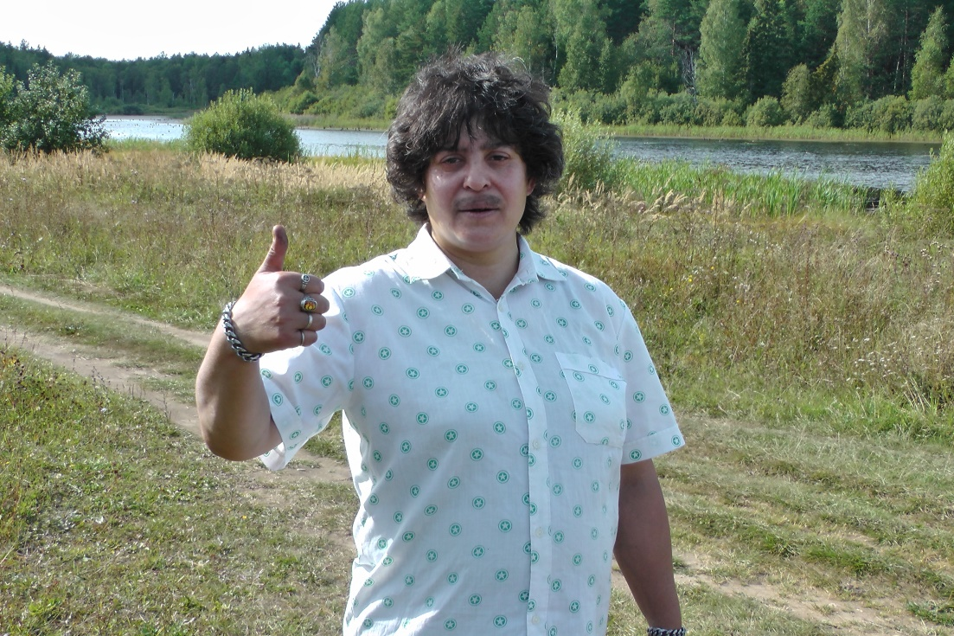
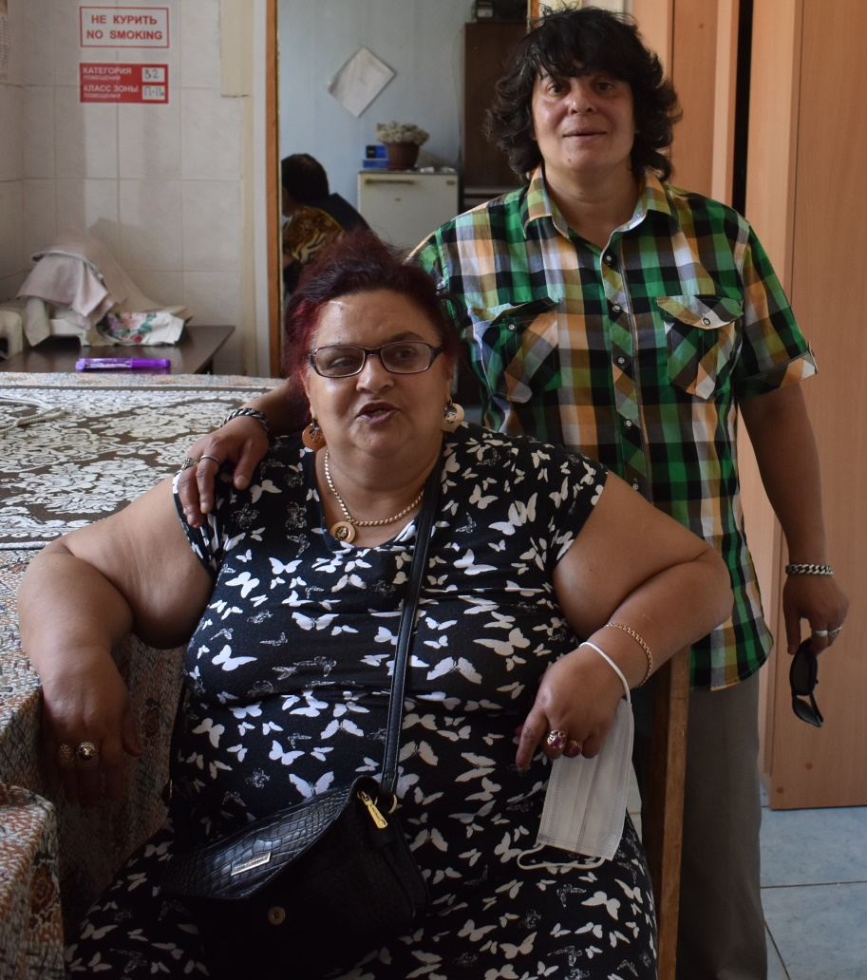
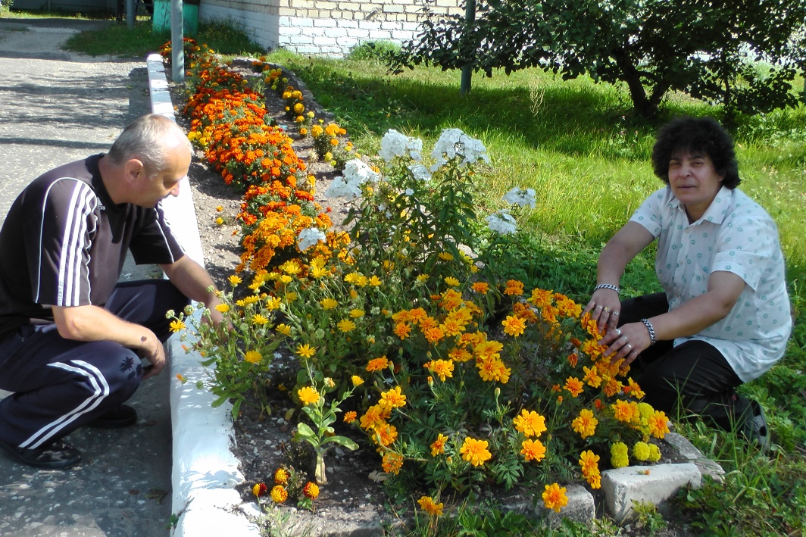
Вера обрела семью

Slide 14
Задачи на 2021-2021 г.г.
Увеличение числа участников проекта
Заключение соглашений с Арбузовским ПНИ, Собинским ПНИ, Гусевским ПНИ
Подготовка «тьютеров» для участия в программе обучения других ПСУ приобретенным навыкам
Увеличение участников образовательного процесса, проффобучение
Развитие волонтерского движение «Единый мир», увеличение числа участников, увеличение количество выездов

